Slide 1


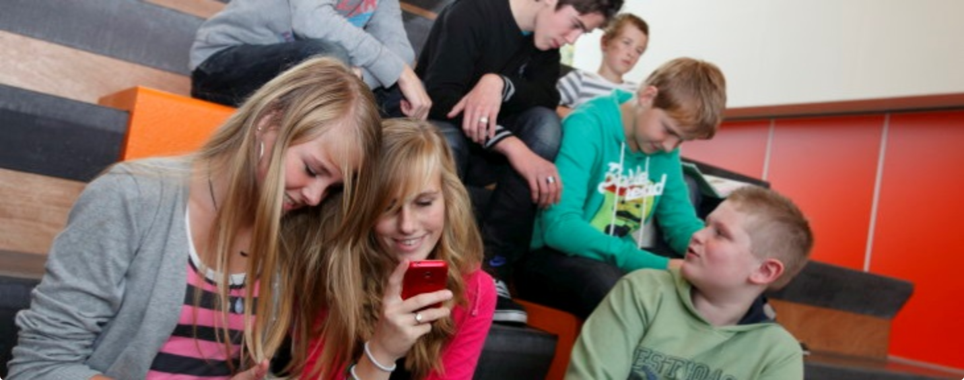
Presentatie leerjaar 2
Determinatie & Loopbaan Oriëntatie en Begeleiding

Slide 2

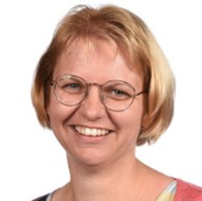

Programma
Welkom
Informatie over determinatie
Voorlichting keuzes volgend leerjaar

Slide 3
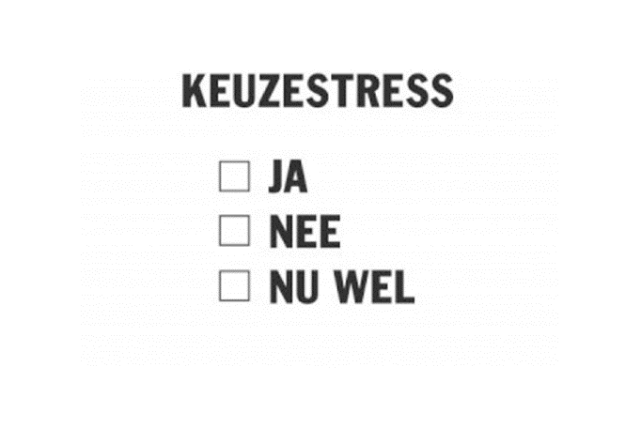

Slide 4

Kiezen in klas 2
VMBO - leerweg (Basis/Kader/Gemengd/Theoretisch)
Basis/Kader/Gemengd kiezen een profiel:
  Bouwen, wonen & interieur
  Dienstverlening & producten (sport/theater)
  Economie & ondernemen
  Groen
  Horeca, bakkerij & recreatie
  Maritiem & techniek
  Media, vormgeving & ICT
  Mobiliteit & transport
  Produceren, installeren & energie
  Zorg & welzijn
Theoretische leerweg kiest 1 vak uit 3

Slide 5

Welke profielen in Winschoten?
Zorg & Welzijn
Dienstverlening & Producten
Bouwen, Wonen en Interieur
Produceren, Installeren en Energie
Mobiliteit en Transport
Horeca, Bakkerij en Recreatie
Economie en Ondernemen
Groen

Slide 6
Naar klas 3 basis/kader
Er is sprake van maximaal drie tekortpunten op het eindrapport van klas 2.
Voor de te volgen examenvakken in klas 3 geldt dat:
- alle cijfers een 6 zijn of hoger of
- er is één keer een 5 behaald en alle overige cijfers zijn een 6 of hoger of
- er is twee keer een 5 behaald en tenminste één keer een 7 behaald.

Slide 7
Naar klas 3 GL/TL
Theoretische leerweg
* Alleen theorievakken
Gemengde leerweg (TL-niveau)
* Naast de theorievakken een beroepsgericht vak
Bevordering
- Kernvakkenregel: er is sprake van maximaal één tekortpunt op de vakken Nederlands, Engels en wiskunde.
- Er is sprake van maximaal drie tekortpunten. Het gemiddelde van alle cijfers is minimaal een 6.0.

Slide 8
Voorlopige determinatie
9 april: Cijferdeadline periode 3 > 3e rapport
* Tijdens mentorlessen: Gesprekken over vervolgopleidingen & informatie van de decaan
* 29 maart & 1 april determinatiegesprekken
(mentor – leerling – ouders)
Keuze vastleggen w.b.t. leerweg, profiel, avo-vakken, keuzevak

Slide 9
Definitieve determinatie
Na de bevorderingsvergadering
* Mentor neemt contact op met de ouders als de keuze afwijkt van het determinatieformulier.
* Wijzigingen worden vastgelegd op een nieuw determinatieformulier.

Slide 10
Belangrijke data op een rij**
januari 2021 Oriëntatie op 4 profielen voor leerlingen klas 2 d.m.v. presentatie verzorgd door decaan.
(verspreid via de mail en UbboNet)
16 maart Meelopen met 1 of 2 profielen voor leerlingen klas 2
16 maart Informatieavond over de inhoud van de gekozen profielen voor ouders
29 maart &
1 april Determinatiegesprekken school door mentor, ouders en leerling: Determinatieformulier invullen & ondertekenen
30 juni-1 juli Overgangsvergaderingen & definitieve determinatie
** Alle data zijn onder voorbehoud vanwege de situatie rondom
Corona

Slide 11


Slide 12
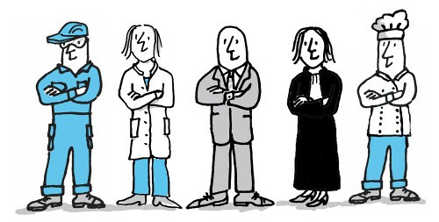
Kiezen in klas 2
Kiezen voor profielen

Slide 13

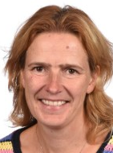
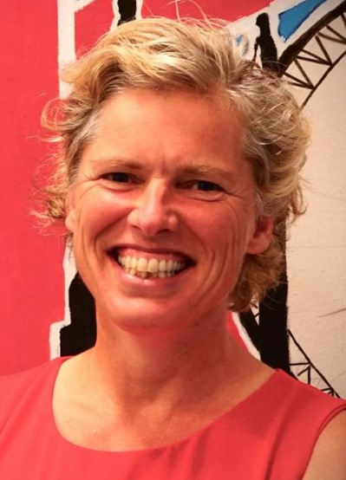

Welkom en voorstellen
Decanen:
Miranda Heller
Maria Tiggelaar

Slide 14
Programma
Keuze maken: Waar sta jij?
Leerwegen
Beroepenwereld in 4 sectoren
Uitleg over de 8 profielen in Winschoten
Tijdpad
Wat kun je zelf doen?

Slide 15

Keuze maken: waar sta jij?
Weet je het al?
Heb je geen idee?
Twijfel je?

Slide 16

Leerwegen
Basisberoepsgerichte leerweg
Kaderberoepsgerichte leerweg
Examen doen in:
4 theorievakken
1 beroepsgericht vak

Slide 17

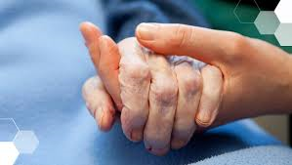
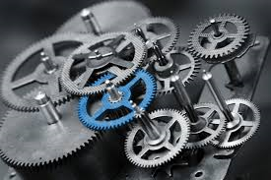
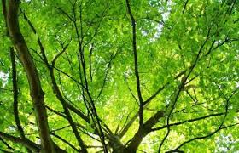
Beroepenwereld in 4 sectoren
1 Economie en Ondernemen
2 Horeca, Bakkerij en
Recreatie
3 Zorg en Welzijn
Economie
8 Dienstverlening en Producten
Zorg & Welzijn
Techniek
Groen
4 Bouwen, Wonen
en Interieur
5 Mobiliteit en Transport
6 Produceren, Installeren
en Energie
7 Groen

Slide 18
Economie
Profielen:
EO = Economie en Ondernemen
HBR = Horeca, Bakkerij en Recreatie

Slide 19
1 Economie en Ondernemen
Verplichte vakken:
Nederlands, Engels, economie, keuze uit wiskunde of Duits
Wat leer je?
Commerciële vaardigheden zoals:
Kassatraining, een verkoopgesprek voeren, logo’s ontwerpen, reclameposters maken en je eigen winkel opzetten binnen de school
Secretariële vaardigheden zoals:
Agenda beheren, telefoongesprekken afhandelen, klantenbestanden bijhouden, voorraad bijhouden, bezoekers ontvangen
Belangrijk:
Nauwkeurig willen werken

Slide 20
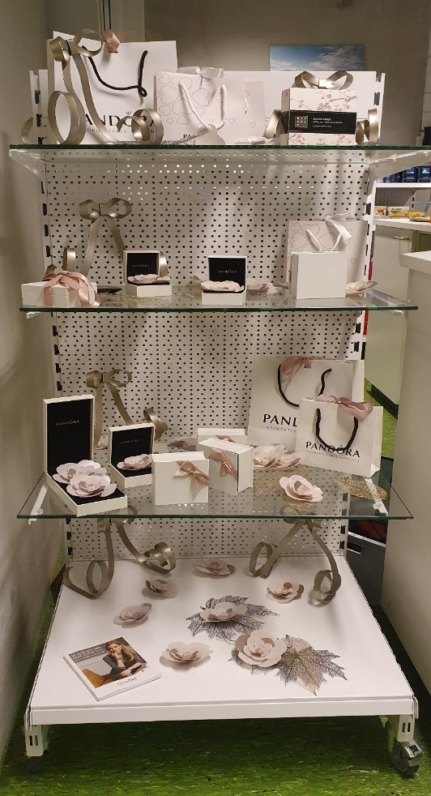
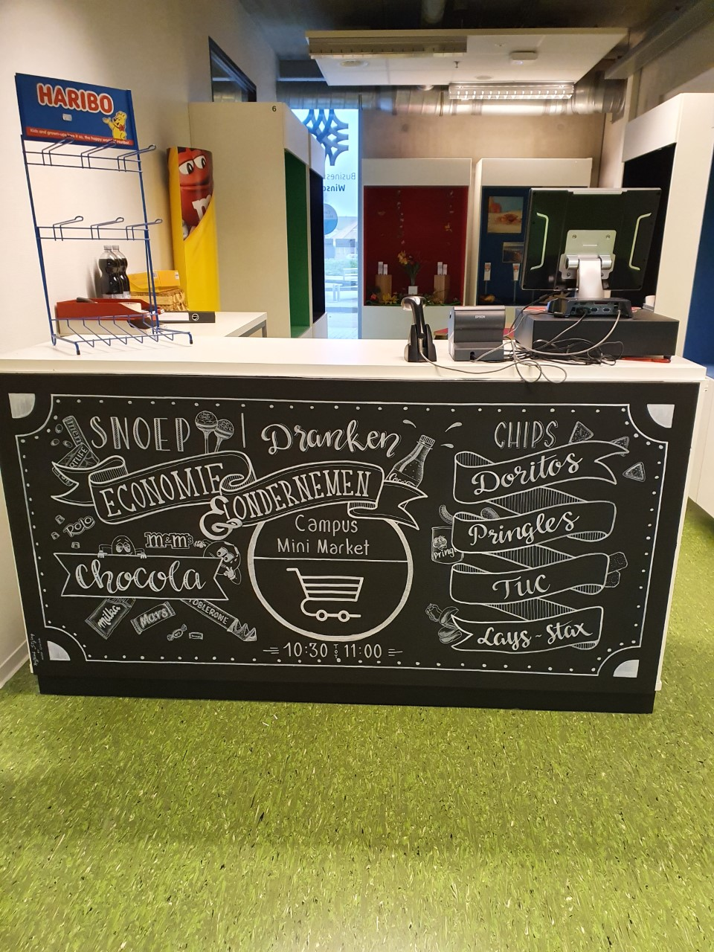
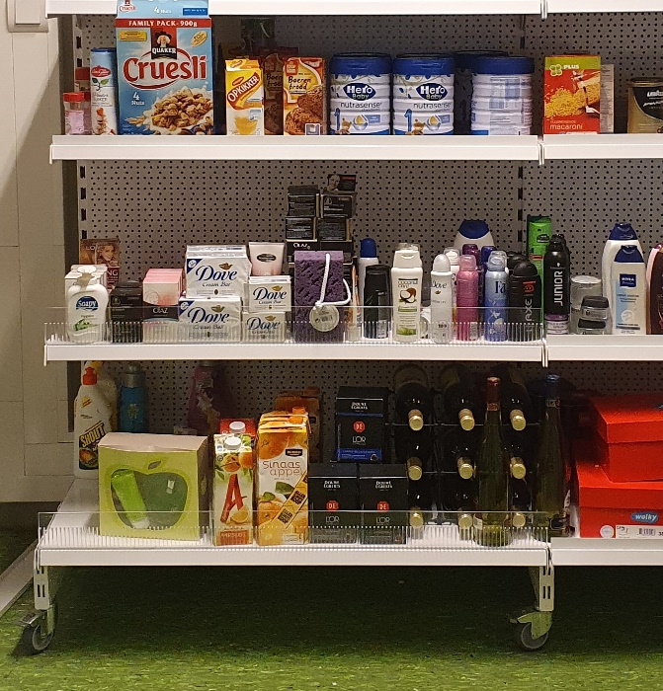
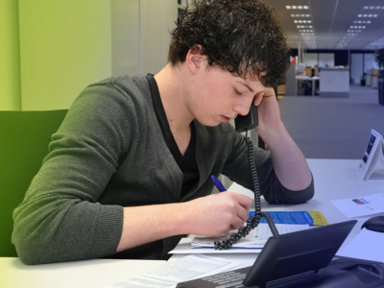
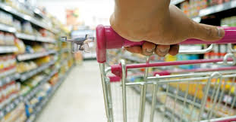
1 Economie en Ondernemen
Wil jij leren hoe je later veel geld kunt verdienen? Wil je weten wat een bedrijf moet doen om winst te maken? Of wil je later een eigen bedrijf beginnen? Kies dan voor Economie en Ondernemen!

Slide 21
2 Horeca, Bakkerij en Recreatie
Verplichte vakken:
Nederlands, Engels, economie, keuze uit wiskunde of Duits
Wat leer je?
Gerechten maken en daarbij:
Praktische vaardigheden: oa. snijden, bakken, koken, braden
Productkennis: oa. groenten, vlees, vis
Materialenkennis: mes, pannen, gereedschap
Werken in de bakkerij of keuken
Belangrijk:
Samenwerken
Hard willen werken
Initiatief nemen
Notes:
· Wat leert of doet een leerling in leerjaar drie bij HBR?
o praktische opdrachten bestaande uit een combinatie van praktische vaardigheden (snijden, bakken, koken, braden, enz.) en product- (groenten, aardappel, vlees, vis, enz.) en materialenkennis (mes, pannen, gereedschap) tijdens het maken van gerechten.
Leerlingen werken vaak samen maar er zijn ook opdrachten die alleen uitgevoerd moeten worden. Er is altijd een koppeling tussen praktijk (70%) en theorie (30%)
Er zijn twee blokken van drie lesuren verdeeld in een:
o Profieldeel keuken: 1 blok van 3 lesuren
§ bestaande uit twee moduleboekjes (vlees/gevogelte & vis/vegetarisch)
o Keuzevak: 1 blok van 3 lesuren
§ bestaande uit één moduleboekje. De leerling kan een keuze maken uit onderdelen uit de bakkerij of keuken:
· Welke talenten/vaardigheden zijn belangrijk als je voor jouw profiel kiest?
o Goed kunnen samenwerken (met iemand anders maar ook met de gehele groep)
o Hard willen werken (een product moet immers bereid worden in 1 praktijk blok) en de keuken of bakkerij moet ook weer schoon en netjes achter gelaten worden
o Initiatief durven nemen
o Fouten durven maken want daar leer je van!
· Wil je de volgende zin afmaken: Als je creatief bent, van lekker eten houdt en je het leuk vindt om iets voor een ander te betekenen dan past dit profiel bij jou!

Slide 22
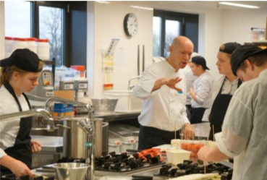
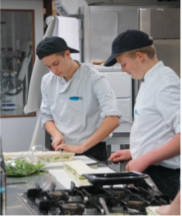
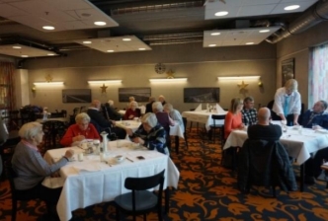
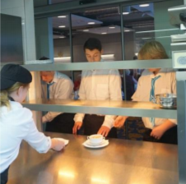
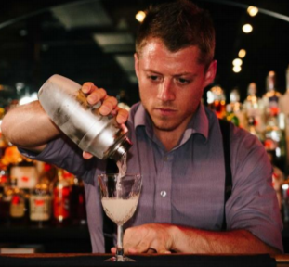
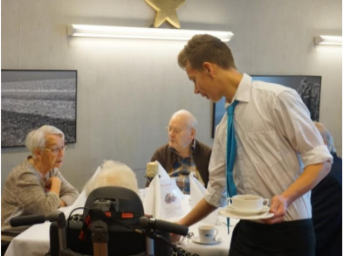
2 Horeca, Bakkerij en Recreatie
Als je creatief bent, van lekker eten houdt en je het leuk vindt om iets voor een ander te betekenen dan past HBR bij jou!

Slide 23
Zorg en Welzijn
Profiel:
ZW = Zorg en welzijn, brede opleiding

Slide 24
3 Zorg en Welzijn
Verplichte vakken:
Nederlands, Engels, biologie, keuze uit wiskunde of aardrijkskunde
Wat leer je?
Mens & gezondheid en Mens & omgeving:
Ontwikkeling van baby t/m ouderen, gezonde maaltijden bereiden, textiel verzorgen, schoonmaken en gesprekken voeren.
Mens & zorg en Mens & activiteit:
Verzorging aan bed, verplaatsingstechnieken, EHBO handelingen, ziekteverschijnselen herkennen, activiteiten bedenken en organiseren.
Belangrijk:
Je werkt graag met mensen
Je doet graag iets vóór mensen

Slide 25
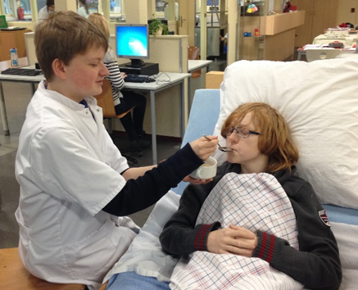
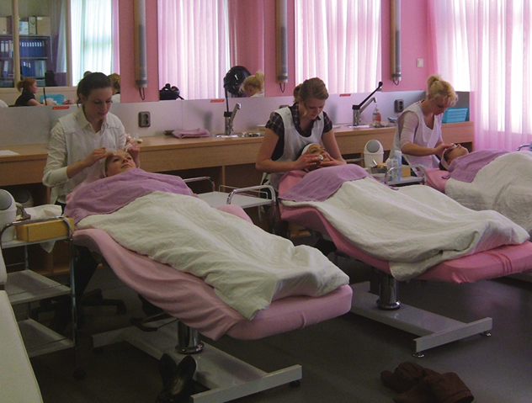
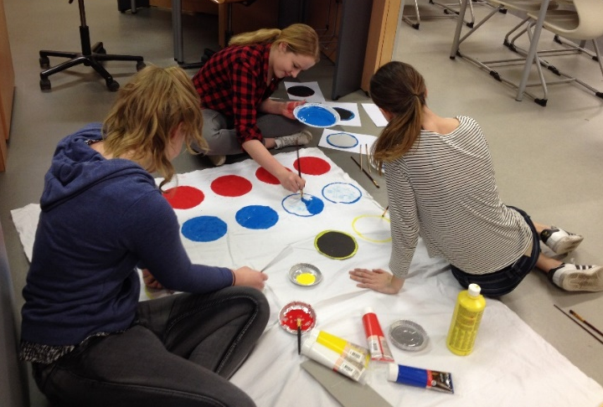
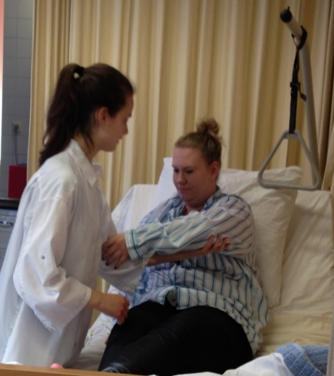
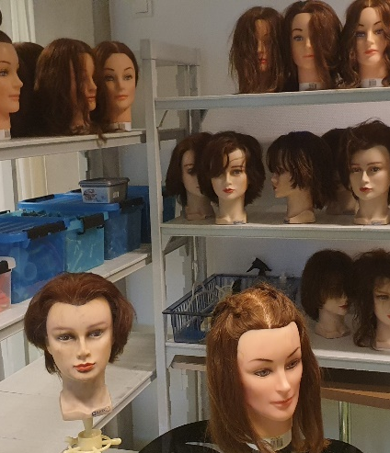
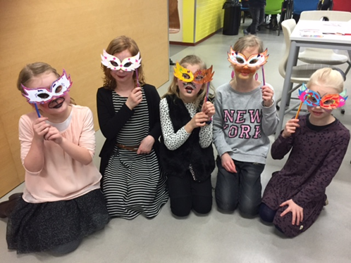
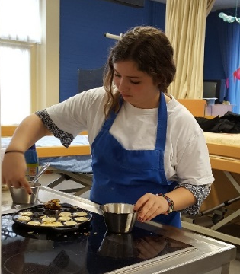
3 Zorg en Welzijn
Als je zorgzaam bent, iets voor een ander wilt betekenen en graag met mensen werkt, dan is Z&W echt iets voor jou!

Slide 26
Techniek
Profielen:
BWI = Bouwen, Wonen en Interieur
PIE = Produceren, Installeren en Energie
MT = Mobiliteit en Transport

Slide 27
4 Bouwen, Wonen en Interieur
Verplichte vakken:
Nederlands, Engels, wiskunde, natuurkunde
Wat leer je?
Bouwen vanaf de fundering:
Leren hoe je een huis bouwt, vanaf de schets tot een echte kiosk, je leert metselen, profielen stellen voor kozijnen en een steiger bouwen
Design en decoratie:
Een interieurelement ontwerpen en daarna echt maken, schilderen en decoreren, je leert over kleuren en gereedschappen
Belangrijk:
Met je handen willen werken
Creatief zijn
Interesse in techniek

Slide 28
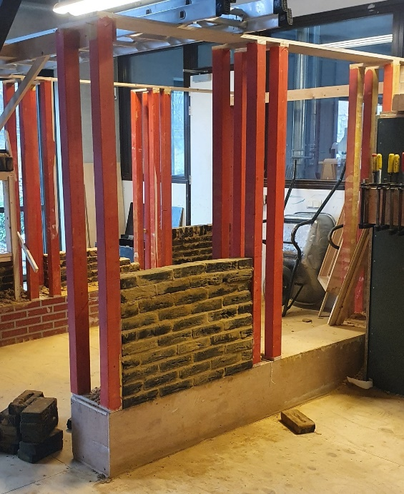
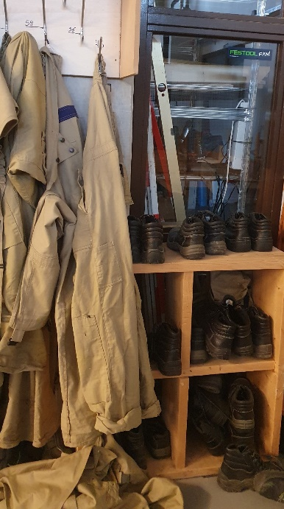
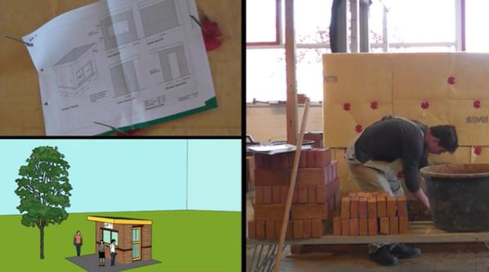
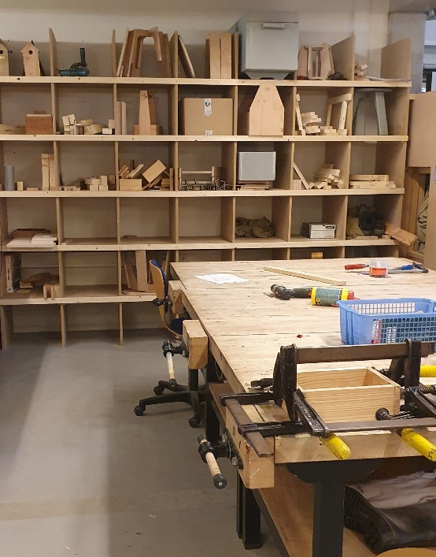
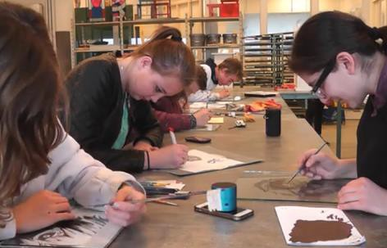
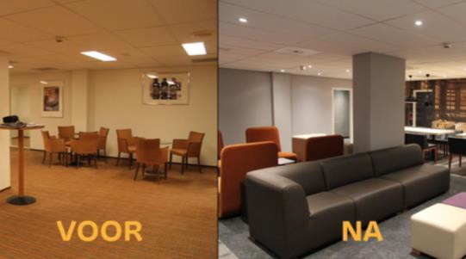
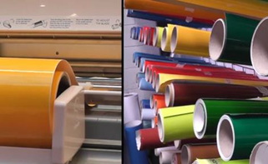
4 Bouwen, Wonen en Interieur
Als je van hout houdt, kies dan voor BWI!

Slide 29
5 Mobiliteit en Transport
Verplichte vakken:
Nederlands, Engels, wiskunde, natuurkunde
Wat leer je?
Motorconditie testen:
Koeling en smering controleren, turbodruk en compressie meten, bougies en intercooler vervangen, sportuitlaat monteren
Wielophanging en carrosserie:
Banden monteren en uitbalanceren, wielophanging verlagen, koppeling, remschijven en schokbrekers vervangen, sportvelgen monteren
Belangrijk:
Interesse in sleutelen aan auto’s
Met je handen willen werken
Handen uit de mouwen

Slide 30
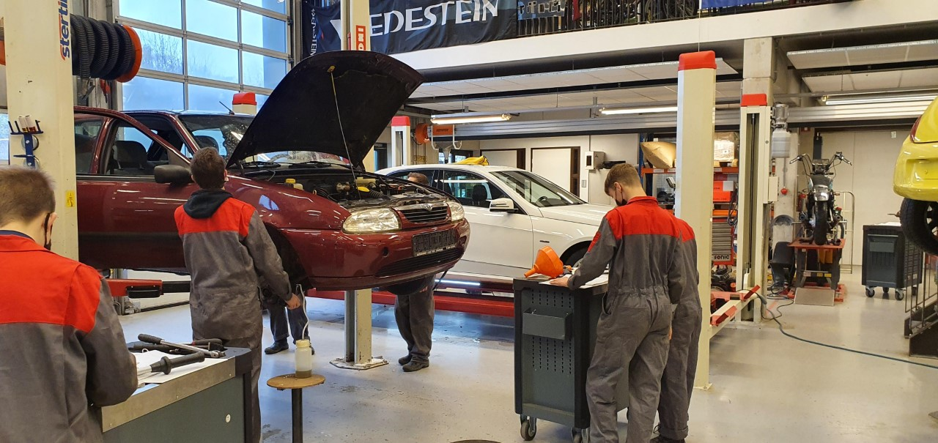
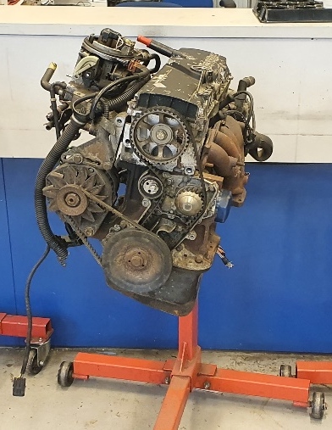
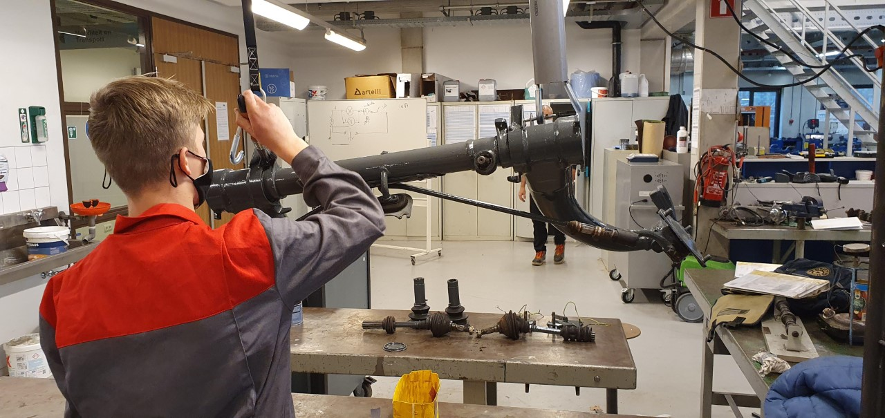
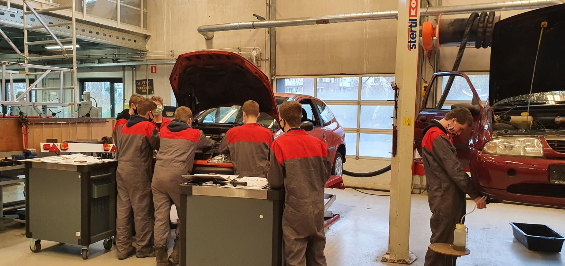
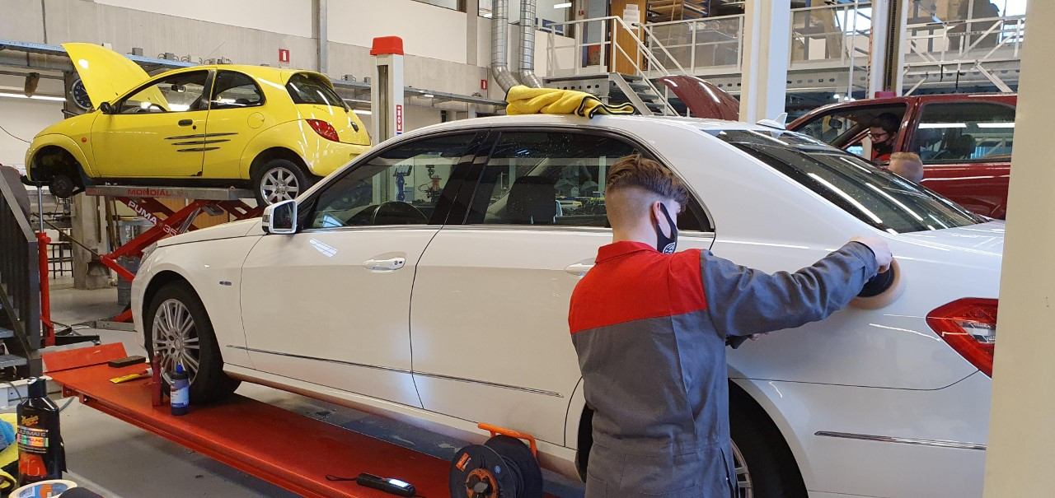
5 Mobiliteit en Transport
Als je houdt van techniek en sleutelen, dan is M&T iets voor jou!

Slide 31
6 Produceren, Installeren en Energie
Verplichte vakken:
Nederlands, Engels, wiskunde, natuurkunde
Wat leer je?
Bewerken en verbinden van materialen:
Werken met machines en gereedschappen, plaatmateriaal en buizen verbinden en buigen, gas, water en elektra aanleggen, lassen
Besturen, automatiseren en ontwerpen:
Besturingsinstallatie en domotica-installatie opbouwen en uittesten, technische tekeningen maken en producten ontwerpen met 3D-printer en lasersnijder
Belangrijk:
Met je handen willen werken
Met machines en gereedschappen willen werken
Nauwkeurig willen werken

Slide 32
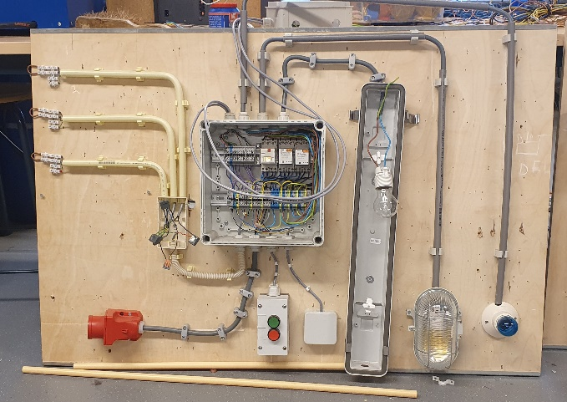
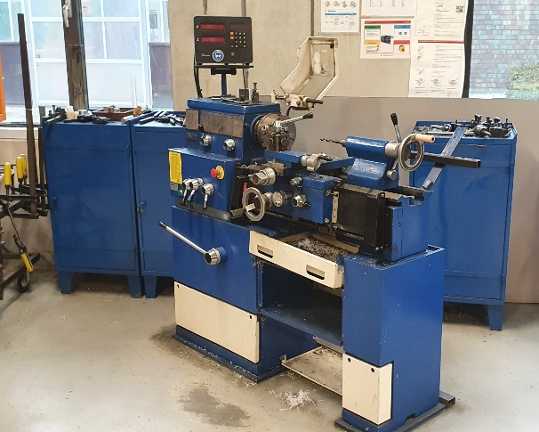
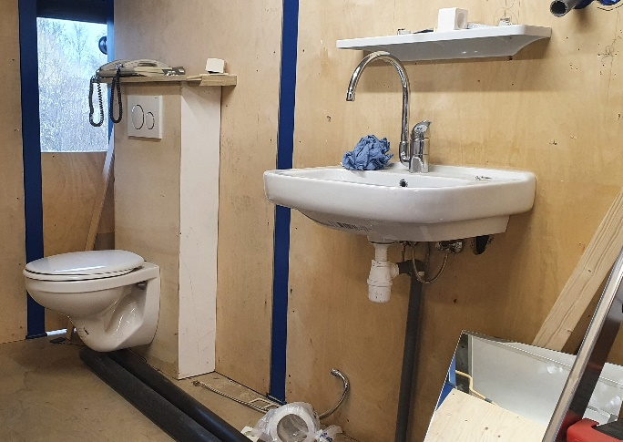
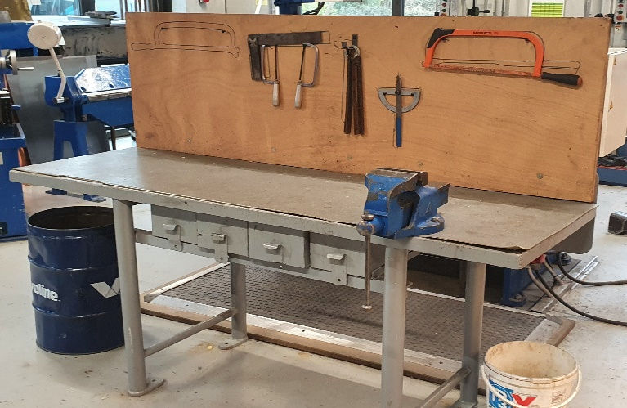
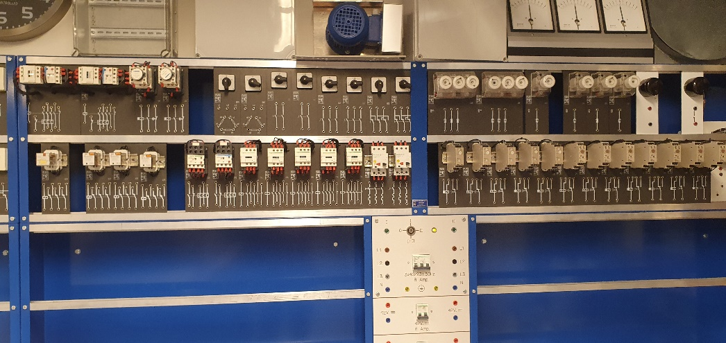
6 Produceren, Installeren en Energie
Als je wilt weten hoe je moet lassen of thuis de elektra en sanitaire installaties wilt leren aanleggen, dan past PIE helemaal bij jou!

Slide 33
Groen
Profiel
GR = Groen, brede opleiding

Slide 34
7 Groen
Verplichte vakken:
Nederlands, Engels, wiskunde, keuze uit biologie of natuurkunde
Wat leer je?
Groene productie:
Gewassen telen en oogsten
Productiedieren houden
Landbouw, tuinbouw en veehouderij
Het houden van dieren (leren omgaan met de dieren op school)
Belangrijk:
Houden van planten en dieren
“Groen moet je doen”: handen uit de mouwen
Buiten willen werken
Notes:
In leerjaar 3 volgen de leerlingen het profieldeel "Groene productie" en het keuzedeel "Houden van dieren", dit laatste omdat er zo snel mogelijk aangeleerd moet worden hoe om te gaan met de dieren in het Groengebouw.
In principe omvat groen alles, maar affiniteit met dieren en planten is wenselijk. "Groen moet je doen", eigenlijk. Geen angst hebben de handen uit de mouwen te steken, mouwen op te stropen en ook buiten te willen werken.

Slide 35
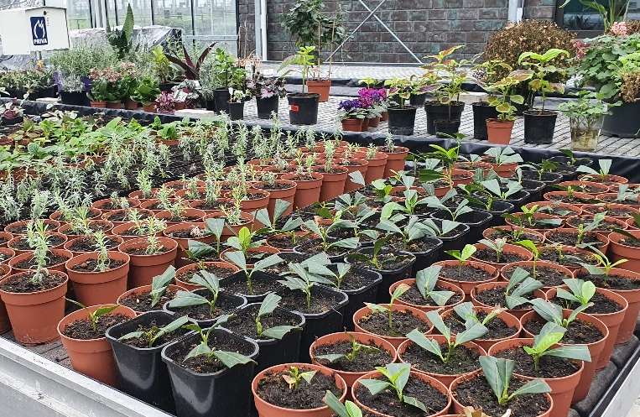
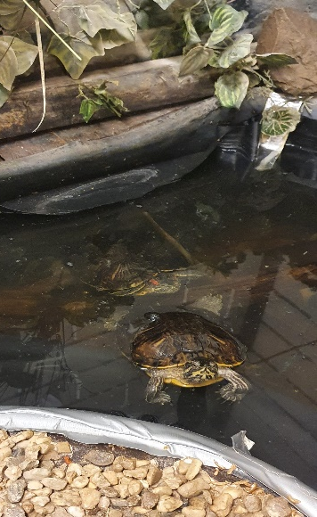
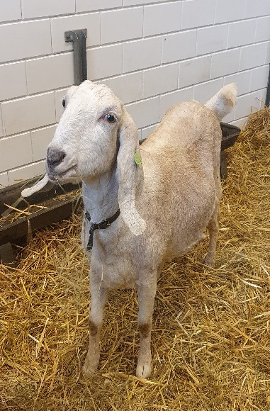
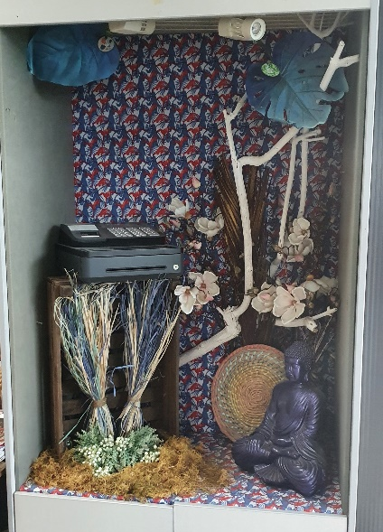
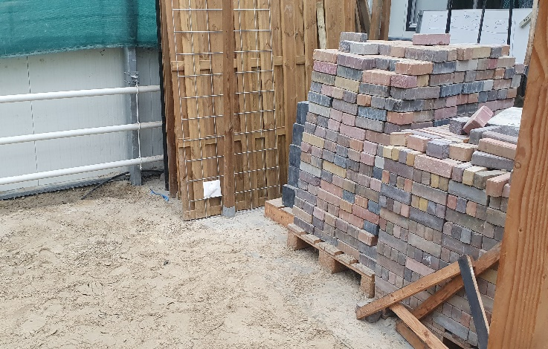
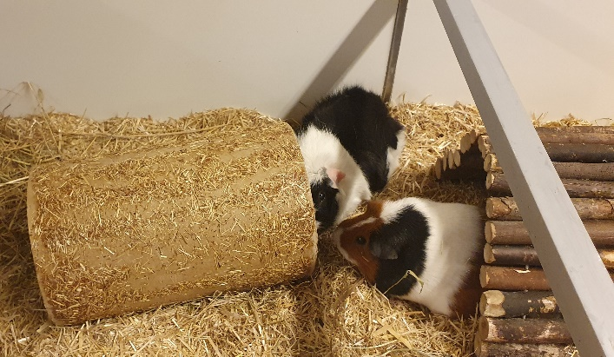

7 Groen
Als je houdt van dieren en planten, dan past GROEN bij jou!

Slide 36
8 Dienstverlening & Producten
Verplichte vakken:
Nederlands, Engels, keuze van 2 vakken uit biologie, wiskunde of economie
Wat leer je?
Een activiteit organiseren Een product bedenken en verkopen
Gerechten bereiden in de keuken Producten maken van hout en metaal
2 keuzerichtingen:
Sport: Een sportactiviteit organiseren en begeleiden
Theater: Een theatervoorstelling maken en spelen, film maken en monteren
Belangrijk:
Samenwerken
    Leren werken met verschillende computerprogramma’s
Breed opgeleid in Economie, Zorg & Welzijn en Techniek

Slide 37












8a Sport-Dienstverlening & Producten
Als je je breed wilt oriënteren, houdt van sporten en je vindt het leuk om activiteiten te organiseren, dan past Sport-D&P bij jou!

Slide 38







8b Theater-Dienstverlening & Producten
Als je je breed wilt oriënteren, je graag op het podium staat of achter de schermen werkt, je vindt het leuk om activiteiten te organiseren en je wilt jouw zelfvertrouwen vergroten, dan past Theater-D&P bij jou!
38

Slide 39
Tijdpad
januari Oriëntatie op 4 profielen voor leerlingen klas 2 dmv
presentatie verzorgd door decaan (verspreid via mail / UbboNet
16 maart Meelopen met 1 of 2 profielen voor leerlingen klas 2
16 maart Informatieavond over de inhoud van de gekozen profielen voor ouders
maart Profielkeuzeformulieren ondertekenen op school door ouders en leerling

Slide 40

Wat kun je zelf doen?
Tips:
1. Ken jezelf: wie ben jij, wat kun jij en wat wil jij?
2. Verzamel informatie: bij vrienden, je omgeving, internet
3. Schakel hulp in: wie kan mij hierbij helpen?
4. Praat erover.

Slide 41
Vragen met betrekking tot profielkeuze > Decanen
Decaan Dollard College
Mevrouw M. Tiggelaar tig@dollardcollege.nl
Decaan Ubbo Emmius
Mevrouw M. Heller mheller@ubboemmius.nl

Slide 42





Vragen met betrekking tot de voortgang > mentor
Klas 2A Meneer B. Wijchers
      bwijchers@ubboemmius.nl
Klas 2B Meneer G. Jongkind
gjongkind@ubboemmius.nl
Klas 2C Mevrouw S. Ebbers
sebbers@ubboemmius.nl

Slide 43




Vragen met betrekking tot de voortgang > mentor
Klas 2D Meneer M. Hoogeveen
mhoogeveen@ubboemmius.nl
Klas 2E Mevrouw M. Romkes
mromkes@ubboemmius.nl

Slide 44


Bedankt voor uw aandacht!

